Slide 1


Олександр Загоруйко © 2025
Multimedia

Slide 2
План презентації
Фон сторінки: Властивості background
Гіперпосилання: Внутрішні та зовнішні посилання
Меню: Списки (<ul>, <li>), display
Псевдокласи: hover, visited, first-child
Графіка: Тег <img>, налаштування background
CSS3: Градієнти, border-radius, opacity
Мультимедіа: Теги <video>, <audio>, <canvas>
Практика: Галереї, макети

Slide 3
Контрольні питання
Що таке CSS?
Як впровадити CSS першого рівня? Його переваги та недоліки.
Як впровадити CSS другого рівня? Його переваги та недоліки.
Як впровадити CSS третього рівня (два способи)? Його переваги та недоліки.
Стилі для тексту
Що таке селектор? Що таке селектор тега?
Що таке селектор класу? Що таке селектор id?
Що таке універсальний селектор?
Що таке вкладений селектор?
Що має вищий пріоритет – ID, стиль, тег чи клас? Як підвищити пріоритет?

Slide 4
Фон сторінки
https://gist.github.com/sunmeat/44e2f31e0c63acca6eb0a5de04cc14f9

Slide 5
Гіперпосилання
Гіперпосилання — це елемент на веб-сторінці, який служить для переходу на іншу сторінку або ресурс в Інтернеті. В HTML гіперпосилання створюються за допомогою тегу <a>.
Ергономіка в контексті гіперпосилань включає в себе зручність і зрозумілість взаємодії користувача з веб-сторінкою. Чим простіша і зрозуміліша структура навігації, тим легше користувачу орієнтуватися на сайті.

Slide 6
Основні принципи <a>
Логічна структура посилань: На сайті повинні бути чіткі і логічні шляхи для переходу між сторінками. Навігація повинна бути інтуїтивно зрозумілою
Видимість і розрізнянність посилань: Посилання повинні бути візуально відрізнятися від звичайного тексту (наприклад, за допомогою кольору або підкреслення), щоб користувач одразу міг зрозуміти, що це клікабельний елемент
Не перевантажувати сторінку посиланнями: Уникайте надмірної кількості посилань, які можуть відволікати увагу користувача. Важливо мати зручне, але не перевантажене меню навігації
Позиціонування посилань: Посилання повинні бути розташовані в логічних і легко доступних місцях, наприклад, у навігаційному меню, у тексті, в підвалах сайту тощо
Використання зрозумілих текстів для посилань: Тексти гіперпосилань повинні чітко пояснювати, куди веде посилання. Уникайте абстрактних фраз, таких як «клікніть сюди» або «дізнатися більше», якщо це не пояснює, що буде на іншій сторінці
Активні посилання: Посилання повинні змінювати свій вигляд при наведенні курсора (наприклад, змінювати колір або з’являтися підкреслення), щоб користувач розумів, що це елемент, з яким можна взаємодіяти

Slide 7
Приклад на target blank
https://gist.github.com/sunmeat/7234b709dbe0b5e4a26e1e9d4a42077e

Slide 8
Приклад на a:hover, cursor
https://gist.github.com/sunmeat/73b314420cf0da0003d6dbeaf6792419

Slide 9
Галерея зображень
Приклад у папці 4. автогалерея

Slide 10
Приклад на video, audio, canvas
https://gist.github.com/sunmeat/4bc61f8c1de24ad0edcc64eab0e216c4

Slide 11
Домашнє завдання
Розробіть простий веб-сайт фотогалереї, яка охоплює всі теми цієї презентації. Використайте HTML та CSS, щоб реалізувати основні елементи сторінок.
Встановіть фон сторінки за допомогою градієнта або зображення. Відцентруйте фон та встановіть його розмір (background-size: cover)
Додайте внутрішні посилання на інші розділи сайту. Додайте зовнішні посилання
Створіть горизонтальне меню з елементами <ul> і <li>. Використайте display: inline-block для розташування пунктів меню в рядок. Додайте стилі до меню та ефект при наведенні (hover). Стилізуйте відвідані посилання (:visited)
Створіть секцію з кількома зображеннями у вигляді галереї. Додайте тінь або рамку до зображень і використайте border-radius для округлення кутів
Використайте градієнт для фону або для одного з елементів сторінки. Додайте закруглені кути (border-radius) до зображень або контейнерів
Вставте відео або аудіо на сторінку з можливістю керування відтворенням

Slide 12
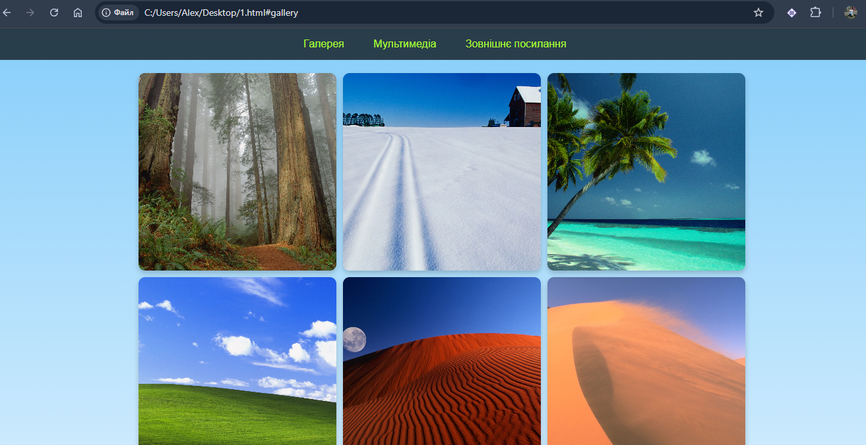
Зразок

